Slide 1
6. Política comercial

Slide 2
Objetivos
• Apresentar alguns elementos gerais da OMC
• Estudar a forma como as restrições ao comércio afectam um país por forma a compreender os benefícios e os custos associados à política comercial
• Conhecer alguns argumentos a favor da utilização de instrumentos de política comercial
• Estudar os efeitos decorrentes da aplicação de instrumentos de política comercial em contexto de concorrência perfeita e imperfeita

Slide 3
Conteúdo
6.1. Observações gerais sobre a OMC
6.2. Objectivos da OMC
6.3. Princípios em que assenta a OMC
6.4. Ciclos negociais no âmbito do ex-GATT
6.5. Efeitos da aplicação de um direito aduaneiro em equilíbrio parcial e concorrência perfeita
6.6. Efeitos da aplicação de um subsídio à produção em equilíbrio parcial e concorrência perfeita
6.7. Efeitos da aplicação de um subsídio à exportação em equilíbrio parcial e concorrência perfeita

Slide 4
Conteúdo (cont.)
6.8. Equivalência entre direitos aduaneiros sobre as importações e quotas de importação em equilíbrio parcial e concorrência perfeita
6.9. Efeitos da aplicação de um direito aduaneiro sobre as importações provenientes de um monopolista estrangeiro (James Brander e Barbara Spencer – 1981)
6.10. A tarifa ótima
6.11. Taxa de proteção efetiva
6.12. Argumentos a favor da utilização de instrumentos de política comercial

Slide 5
6.1. Observações gerais sobre a OMC
A OMC nasceu em 1 de Janeiro de 1995, na sequência do Uruguay Round e em substituição do Acordo Geral sobre as Tarifas Aduaneiras e o Comércio (GATT), criado em 1948
Sede: Genebra, Suíça
Países membros: 164
Atual diretor-geral: Roberto de Azevêdo (Brasil)
A OMC é um sistema comercial multilateral de acordos entre países

Slide 6
6.1. Observações gerais sobre a OMC (cont.)
Os acordos do sistema OMC estão agrupados em:
Acordo Geral sobre as Tarifas Aduaneiras e o Comércio (GATT), que rege o comércio internacional de mercadorias e que data de 1948
Acordo Geral sobre o Comércio de Serviços (AGCS), que rege o comércio internacional de serviços e que data de 1995
Acordo sobre os Direitos de Propriedade Intelectual (ADPIC), que rege basicamente o comércio internacional de bens e serviços sujeitos a direitos de propriedade e que data de 1995

Slide 7
6.2. Objetivos da OMC
• Contribuir para a liberalização do comércio internacional, evitando efeitos secundários indesejáveis
• Servir de sede institucional para as negociações comerciais entre os países participantes
• Resolver diferendos comerciais entre os diversos países participantes numa base jurídica de neutralidade
• Apoiar as políticas comerciais nacionais dos países participantes

Slide 8
6.3. Princípios em que assenta a OMC
• Cláusula da nação mais favorecida: qualquer país membro que conceda a outro determinado privilégio comercial é obrigado a conceder o mesmo privilégio a todos os outros, salvo nos casos devidamente previstos
• Regra do tratamento nacional: uma vez autorizada a entrada de determinado produto ou serviço no espaço nacional, ficam proibidas quaisquer discriminações a favor dos produtos nacionais concorrentes das importações

Slide 9
6.4. Ciclos negociais no âmbito do ex-GATT
Ciclo de negociações | Ano | Países | Direito médio pré-ciclo* (%) | Redução média dos direitos (%)
Genebra | 1947 | 23 | 40 | 35
Annecy | 1949 | 33 | 26 | 8**
Torquay | 1951 | 34 | 24 | 25
Dillon Round | 1960-1961 | 45 | 17 | 8
Kennedy Round | 1964-1967 | 48 | 15 | 35
Tokyo Round | 1973-1979 | 99 | 10 | 34
Uruguay Round | 1986-1994 | 123 | 7 | 39
Doha | 2001- | - | 4 | -
* Média ponderada pelas importações
** Estimativa
Fonte: GATT e Rainelli (1998)

Slide 10
6.5. Efeitos da aplicação de um direito aduaneiro em equilíbrio parcial e concorrência perfeita
→ Efeitos da aplicação de um direito aduaneiro t (direito ad valorem) sobre as importações de um país pequeno
Px
S
P’x = P*x(1+t)
A
• C
• F
S’_{T}
P*x
S_{T}
B
• D
E
G
• H
D
0
Q^{P}x
Q^{C}x
Qx
Q^{P’}x
Q^{C’}x
Efeito preço: aumento do preço interno do bem de importação de P*x para P’x

Slide 11
6.5. Efeitos da aplicação de um direito aduaneiro em equilíbrio parcial e concorrência perfeita (cont.)
Px
S
P’x = P*x(1+t)
A
• C
• F
S’_{T}
P*x
S_{T}
B
• D
E
G
• H
D
0
Q^{P}x
Q^{C}x
Qx
Q^{P’}x
Q^{C’}x
Efeito protecção (produção): aumento da produção interna do bem que concorre com as importações de Q^{P}x para Q^{P’}x
Efeito consumo: diminuição do consumo interno do bem de importação de Q^{c}x para Q^{C’}x

Slide 12
6.5. Efeitos da aplicação de um direito aduaneiro em equilíbrio parcial e concorrência perfeita (cont.)
Px
S
P’x = P*x(1+t)
A
• C
• F
S’_{T}
P*x
S_{T}
B
• D
E
G
• H
D
0
Q^{P}x
Q^{C}x
Qx
Q^{P’}x
Q^{C’}x
Efeito comércio: diminuição das quantidades importadas de (Q^{C}x - Q^{P}x) para (Q^{C’}x - Q^{P’}x)
Efeito sobre o excedente do consumidor: diminuição do excedente do consumidor no montante de [ABHF]

Slide 13
6.5. Efeitos da aplicação de um direito aduaneiro em equilíbrio parcial e concorrência perfeita (cont.)
Px
S
P’x = P*x(1+t)
A
• C
• F
S’_{T}
P*x
S_{T}
B
• D
E
G
• H
D
0
Q^{P}x
Q^{C}x
Qx
Q^{P’}x
Q^{C’}x
Efeito sobre o excedente do produtor: aumento do excedente do produtor no montante de [ABDC]
Efeito fiscal: Receita fiscal no montante de [CEGF]
Custo de proteção: [CDE] + [FGH]

Slide 14
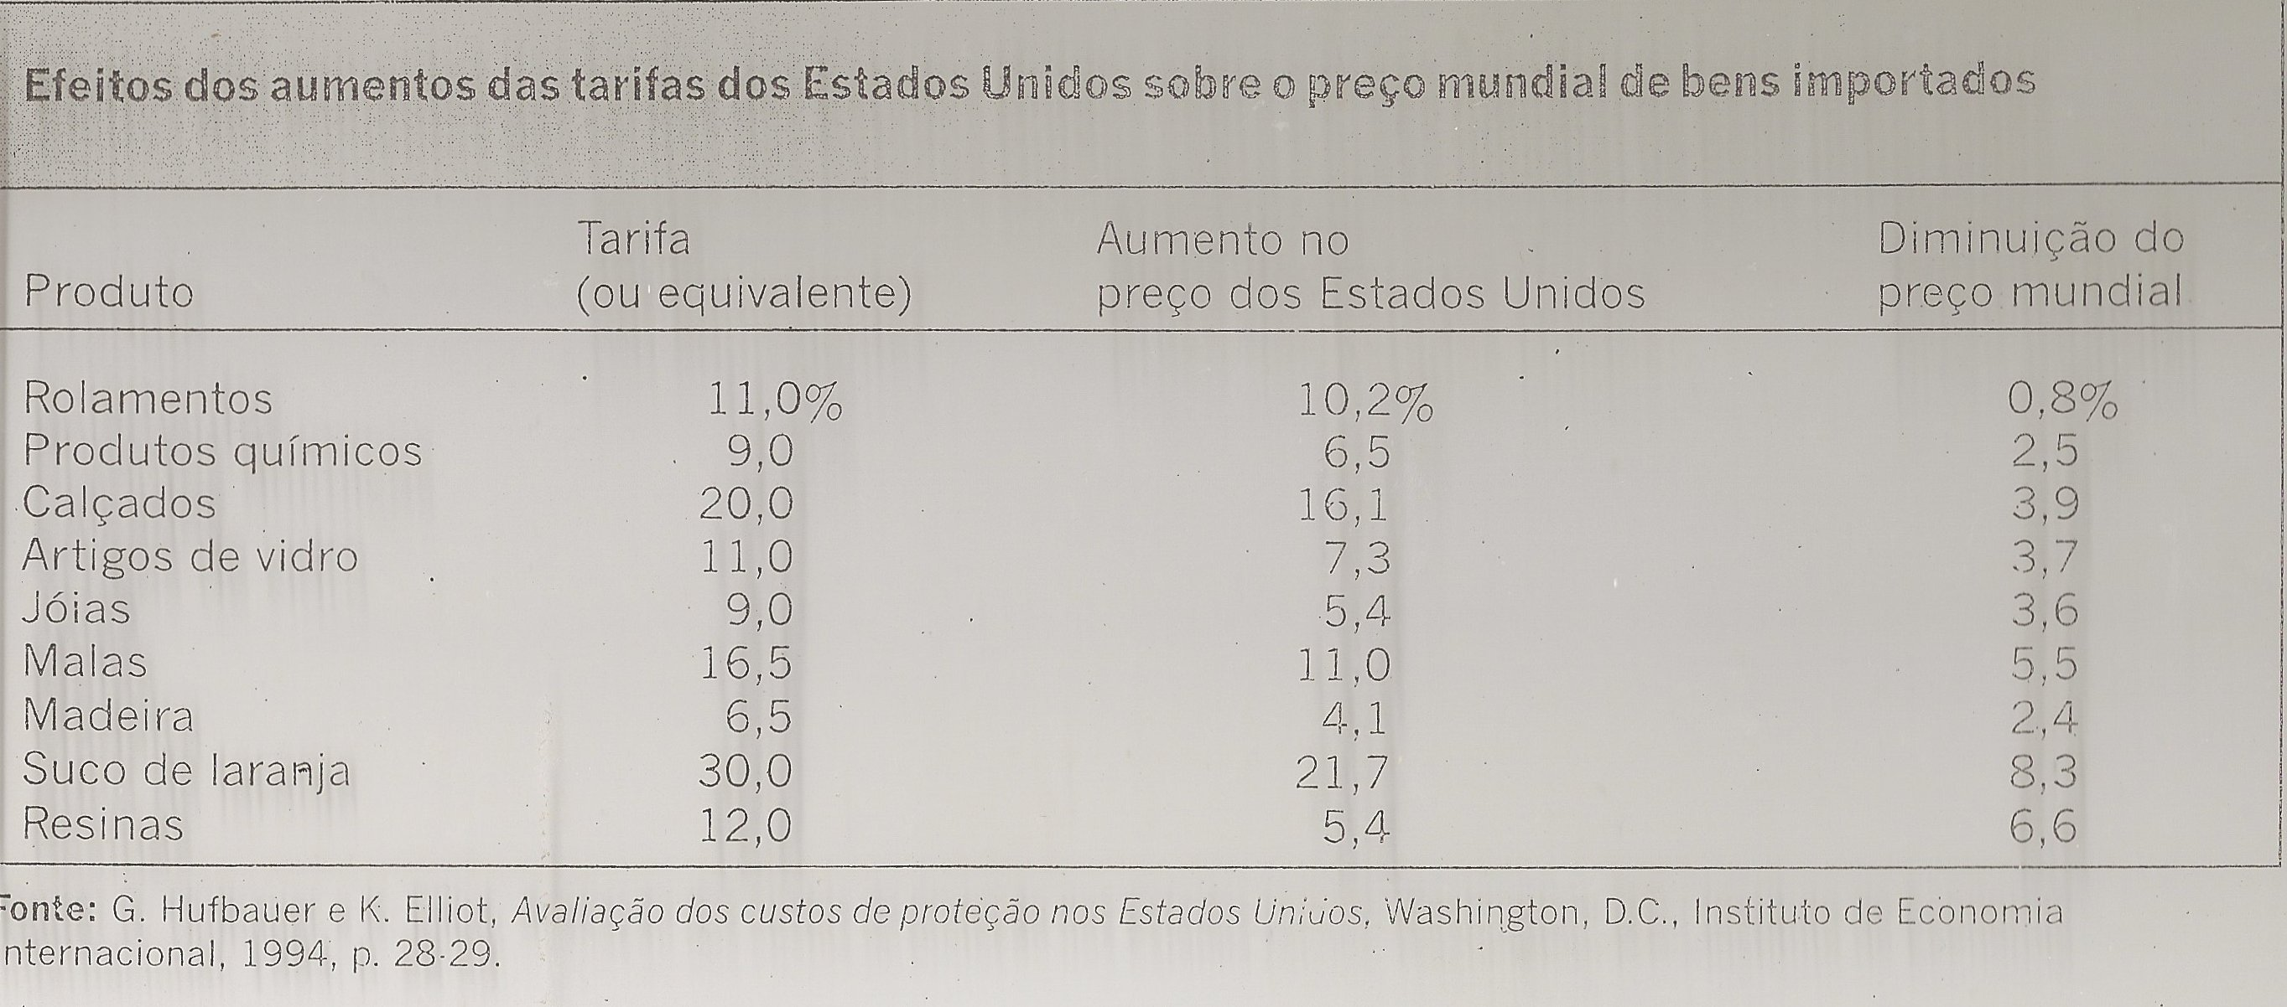
6.5. Efeitos da aplicação de um direito aduaneiro em equilíbrio parcial e concorrência perfeita (cont.)
→ Efeitos da aplicação de um direito aduaneiro t (direito ad valorem) sobre as importações de um país grande (que comercializa com outro grande)

Slide 15
6.5. Efeitos da aplicação de um direito aduaneiro em equilíbrio parcial e concorrência perfeita (cont.)
Px
S
S’_{T}
P’x
• B
• D
S_{T}
P*x
• A
C
E
P’x_{RM}
G
• F
H
0
D
Q^{P}x
Q^{P’}x
Q^{C’}x
Q^{C}x
Qx
Efeito preço: aumento do preço interno do bem de importação de P*x para P’x e diminuição do preço internacional de P*x para P’x_{RM}

Slide 16
6.5. Efeitos da aplicação de um direito aduaneiro em equilíbrio parcial e concorrência perfeita (cont.)
Px
S
S’_{T}
P’x
• B
• D
S_{T}
P*x
• A
C
E
P’x_{RM}
G
• F
H
0
D
Q^{P}x
Q^{P’}x
Q^{C’}x
Q^{C}x
Qx
Efeito proteção (produção): aumento da produção interna do bem de importação de Q^{P}x para Q^{P’}x
Efeito consumo: diminuição do consumo interno do bem de importação de Q^{c}x para Q^{C’}x

Slide 17
6.5. Efeitos da aplicação de um direito aduaneiro em equilíbrio parcial e concorrência perfeita (cont.)
Px
S
S’_{T}
P’x
• B
• D
S_{T}
P*x
• A
C
E
P’x_{RM}
G
• F
H
0
D
Q^{P}x
Q^{P’}x
Q^{C’}x
Q^{C}x
Qx
Efeito comércio: diminuição das quantidades importadas de (Q^{C}x - Q^{P}x) para (Q^{C’}x - Q^{P’}x)
Efeito sobre o excedente do consumidor: diminuição do excedente do consumidor no montante de [P*xP’xDF]

Slide 18
6.5. Efeitos da aplicação de um direito aduaneiro em equilíbrio parcial e concorrência perfeita (cont.)
Px
S
S’_{T}
P’x
• B
• D
S_{T}
P*x
• A
C
E
P’x_{RM}
G
• F
H
0
D
Q^{P}x
Q^{P’}x
Q^{C’}x
Q^{C}x
Qx
Efeito sobre o excedente do produtor: aumento do excedente do produtor no montante de [P*xP’xBA]
Efeito fiscal: Receita fiscal no montante de [DBGH]

Slide 19
6.5. Efeitos da aplicação de um direito aduaneiro em equilíbrio parcial e concorrência perfeita (cont.)
Px
S
S’_{T}
P’x
• B
• D
S_{T}
P*x
• A
C
E
P’x_{RM}
G
• F
H
0
D
Q^{P}x
Q^{P’}x
Q^{C’}x
Q^{C}x
Qx
Custo de proteção:
• Nulo se [ABC] + [DEF] = [CEHG]
• Positivo se [ABC] + [DEF] > [CEHG]
• Benefício se [ABC] + [DEF] < [CEHG]

Slide 20
6.6. Efeitos da aplicação de um subsídio à produção em equilíbrio parcial e concorrência perfeita
→ Efeitos da aplicação de um subsídio à produção de um país pequeno
Px
S
S^{S}
P^{S}
• C
P*x
• A
• B
•
S_{T}
D
0
Q^{P}x
Q^{P’}x
Q^{C}x
Qx
Efeito preço: nulo

Slide 21
6.6. Efeitos da aplicação de um subsídio à produção em equilíbrio parcial e concorrência perfeita (cont.)
Px
S
S^{S}
P^{S}
• C
P*x
• A
• B
•
S_{T}
D
0
Q^{P}x
Q^{P’}x
Q^{C}x
Qx
Efeito proteção (produção): aumento da produção interna do bem de importação de Q^{P}x para Q^{P’}x
Efeito consumo: nulo

Slide 22
6.6. Efeitos da aplicação de um subsídio à produção em equilíbrio parcial e concorrência perfeita (cont.)
Px
S
S^{S}
P^{S}
• C
P*x
• A
• B
•
S_{T}
D
0
Q^{P}x
Q^{P’}x
Q^{C}x
Qx
Efeito comércio: diminuição das quantidades importadas de (Q^{C}x - Q^{P}x) para (Q^{C}x - Q^{P’}x)
Efeito sobre o excedente do consumidor: nulo

Slide 23
6.6. Efeitos da aplicação de um subsídio à produção em equilíbrio parcial e concorrência perfeita (cont.)
Px
S
S^{S}
P^{S}
• C
P*x
• A
• B
•
S_{T}
D
0
Q^{P}x
Q^{P’}x
Q^{C}x
Qx
Efeito sobre o excedente do produtor: aumento do excedente do produtor no montante de [P*xP^{S}CA]
Efeito fiscal: negativo no montante de [P*xP^{S}CB]

Slide 24
6.6. Efeitos da aplicação de um subsídio à produção em equilíbrio parcial e concorrência perfeita (cont.)
Px
S
S^{S}
P^{S}
• C
P*x
• A
• B
•
S_{T}
D
0
Q^{P}x
Q^{P’}x
Q^{C}x
Qx
Custo de proteção: positivo no montante de [ABC]

Slide 25
6.6. Efeitos da aplicação de um subsídio à produção em equilíbrio parcial e concorrência perfeita (cont.)
→ Efeitos da aplicação de um subsídio à produção de um país grande
A análise é semelhante mas deve-se ter em atenção que o subsídio à produção do bem de importação pode fazer baixar o preço no mercado internacional

Slide 26
6.7. Efeitos da aplicação de um subsídio à exportação em equilíbrio parcial e concorrência perfeita
→ Efeitos da aplicação de um subsídio à exportação de um país pequeno
Py
S
P’y
• A
• E
D’_{T}
P*y
B
• C
• D
• F
D_{T}
D
0
Q^{C’}y
Q^{C}y
Q^{P}y
Q^{P’}y
Qy
Efeito preço: Aumento do preço interno de P*y para P’y

Slide 27
6.7. Efeitos da aplicação de um subsídio à exportação em equilíbrio parcial e concorrência perfeita (cont.)
Py
S
P’y
• A
• E
D’_{T}
P*y
B
• C
• D
• F
D_{T}
D
0
Q^{C’}y
Q^{C}y
Q^{P}y
Q^{P’}y
Qy
Efeito proteção (produção): aumento da produção interna do bem de exportação de Q^{P}y para Q^{P’}y
Efeito consumo: diminuição do consumo interno do bem de exportação de Q^{C}y para Q^{C’}y

Slide 28
6.7. Efeitos da aplicação de um subsídio à exportação em equilíbrio parcial e concorrência perfeita (cont.)
Py
S
P’y
• A
• E
D’_{T}
P*y
B
• C
• D
• F
D_{T}
D
0
Q^{C’}y
Q^{C}y
Q^{P}y
Q^{P’}y
Qy
Efeito comércio: aumento das quantidades exportadas de (Q^{P}y – Q^{C}y) para (Q^{P’}y – Q^{C’}y)
Efeito sobre o excedente do consumidor: diminuição no montante de (P*yP’yAC)

Slide 29
6.7. Efeitos da aplicação de um subsídio à exportação em equilíbrio parcial e concorrência perfeita (cont.)
Py
S
P’y
• A
• E
D’_{T}
P*y
B
• C
• D
• F
D_{T}
D
0
Q^{C’}y
Q^{C}y
Q^{P}y
Q^{P’}y
Qy
Efeito sobre o excedente do produtor: aumento do excedente do produtor no montante de [P*yP’yED]
Efeito fiscal: negativo no montante de [ABFE]
Custo de proteção: positivo no montante de [ABC] + [DEF]

Slide 30
6.7. Efeitos da aplicação de um subsídio à exportação em equilíbrio parcial e concorrência perfeita (cont.)
→ Efeitos da aplicação de um subsídio à exportação de um país grande
A análise é semelhante mas deve-se ter em atenção que o subsídio à exportação pode fazer baixar o preço no mercado internacional, ou seja, os termos de troca do país que atribui o subsídio podem degradar-se.

Slide 31
6.8. Equivalência entre direitos aduaneiros sobre as importações e quotas de importação em equilíbrio parcial e concorrência perfeita
Tipos de restrições quantitativas ao comércio:
•Proibição: interdição total de entrada ou saída de mercadorias
•Contingentação: fixação de um contingente ou quota, ou seja, um limite máximo para as importações ou as exportações (físico ou em valor)
•Licenciamento: a importação ou a exportação só é permitida mediante a concessão de uma autorização pelo Estado (normalmente o licenciamento está associado à contingentação)

Slide 32
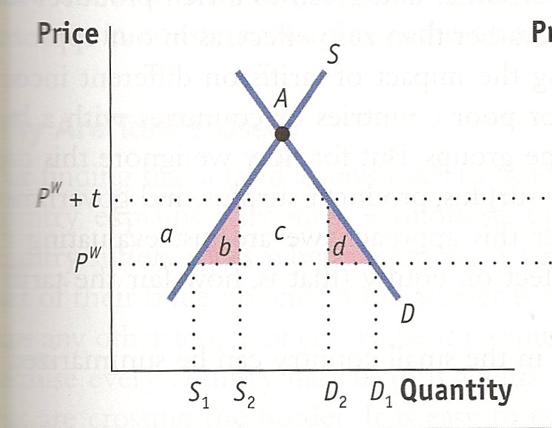
6.8. Equivalência entre direitos aduaneiros sobre as importações e quotas de importação em equilíbrio parcial e concorrência perfeita (cont.)
→ Equivalência entre direitos aduaneiros sobre as importações e quotas de importação no caso de um país pequeno

Slide 33
6.8. Equivalência entre direitos aduaneiros sobre as importações e quotas de importação em equilíbrio parcial e concorrência perfeita (cont.)
Efeito preço: o preço interno sobe de P_{w} para P_{w} + t
Conclusão: um direito aduaneiro específico no montante de t teria o mesmo efeito

Slide 34
6.8. Equivalência entre direitos aduaneiros sobre as importações e quotas de importação em equilíbrio parcial e concorrência perfeita (cont.)
Diferenças entre o direito aduaneiro e a quota de importação:
•Receita fiscal
•Uma quota de importação pode converter um monopólio potencial num monopólio real, por eliminação da pressão da oferta externa, ao passo que um direito aduaneiro não
•A perda de bem-estar será maior com a quota no caso
de existir rent seeking

Slide 35
6.8. Equivalência entre direitos aduaneiros sobre as importações e quotas de importação em equilíbrio parcial e concorrência perfeita (cont.)
Efeito líquido no bem-estar da quota
1)A quota é dada às empresas nacionais
- (b+d)
2) “Rent seeking”
- (b+c+d)
3) Leilão das quotas
- (b+d)
4) Restrição voluntária das exportações (VER) de montante S2D2
- (b+c+d)

Slide 36
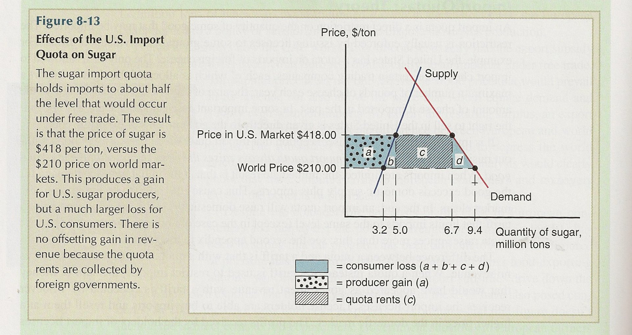
6.8. Equivalência entre direitos aduaneiros sobre as importações e quotas de importação em equilíbrio parcial e concorrência perfeita (cont.)
Efeitos da quota do açúcar nos EUA

Slide 37
6.8. Equivalência entre direitos aduaneiros sobre as importações e quotas de importação em equilíbrio parcial e concorrência perfeita (cont.)
→ Equivalência entre direitos aduaneiros sobre as importações e quotas de importação no caso de um país grande
A análise é semelhante ( deve ter –se em atenção que a quota à importação pode fazer baixar o preço no mercado internacional.

Slide 38
6.9. Efeitos da aplicação de um direito aduaneiro sobre as importações provenientes de um monopolista estrangeiro (James Brander e Barbara Spencer – 1981) (obs: argumento para a proteção )
Hipóteses:
→ Existe um único produtor do bem em causa (monopolista estrangeiro)
→ Os custos marginais (Cmg) são constantes
→ O custos médios (CM) são iguais aos custos marginais
→ Não existem custos de transporte

Slide 39
6.9. Efeitos da aplicação de um direito aduaneiro sobre as importações provenientes de um monopolista estrangeiro (James Brander e Barbara Spencer – 1981) (cont.)
P
P₂
• S
P₁
• R
C₂
• G
CM + t
• F
C₁
H
CM
0
Rmg
D
Q
Q₂
Q₁
Efeito preço: o preço no mercado interno sobe de P₁ para P₂
Efeito sobre o consumo: o consumo interno desce de Q₁ para Q₂

Slide 40
6.9. Efeitos da aplicação de um direito aduaneiro sobre as importações provenientes de um monopolista estrangeiro (James Brander e Barbara Spencer – 1981) (cont.)
P
P₂
• S
P₁
• R
C₂
• G
CM + t
• F
C₁
H
CM
0
Rmg
D
Q
Q₂
Q₁
Efeito sobre o excedente do consumidor: diminuição equivalente a [P₁P₂SR]
Efeito fiscal: receita fiscal no montante de [C₁C₂GH]

Slide 41
6.9. Efeitos da aplicação de um direito aduaneiro sobre as importações provenientes de um monopolista estrangeiro (James Brander e Barbara Spencer – 1981) (cont.)
P
P₂
• S
P₁
• R
C₂
• G
CM + t
• F
C₁
H
CM
0
Rmg
D
Q
Q₂
Q₁
Custo de proteção:
• custo para a economia se [C₁C₂GH] < [P₁P₂SR]
• ganho para a economia se [C₁C₂GH] > [P₁P₂SR]
• nulo se [C₁C₂GH] = [P₁P₂SR]

Slide 42
6.10. A tarifa ótima
Ideia básica: Ao impor um direito aduaneiro sobre as suas importações, um país grande pode melhorar o bem-estar dos seus consumidores
Objectivo: impor um direito que maximize o bem-estar dos consumidores
Tarifa óptima: tarifa (direito) que maximiza o bem-estar do país que a (o) impõe

Slide 43
6.11. Taxa de proteção efetiva
Ideia básica: o nível de proteção de uma indústria é insuficientemente revelado pela taxa de proteção nominal, isto é, pelos direitos aduaneiros que recaem sobre as importações concorrentes dessa indústria. A proteção efetiva da indústria deve levar também em linha de conta os direitos aduaneiros que recaem sobre os inputs intermédios importados.

Slide 44
6.11. Taxa de proteção efetiva (cont.)
Proteção efetiva
Variação percentual do valor acrescentado de comércio livre que resulta da aplicação de direitos aduaneiros (ou direitos equivalentes) na importação do bem final e dos inputs intermédios utilizados na produção do bem final
(V´-V) /V

Slide 45
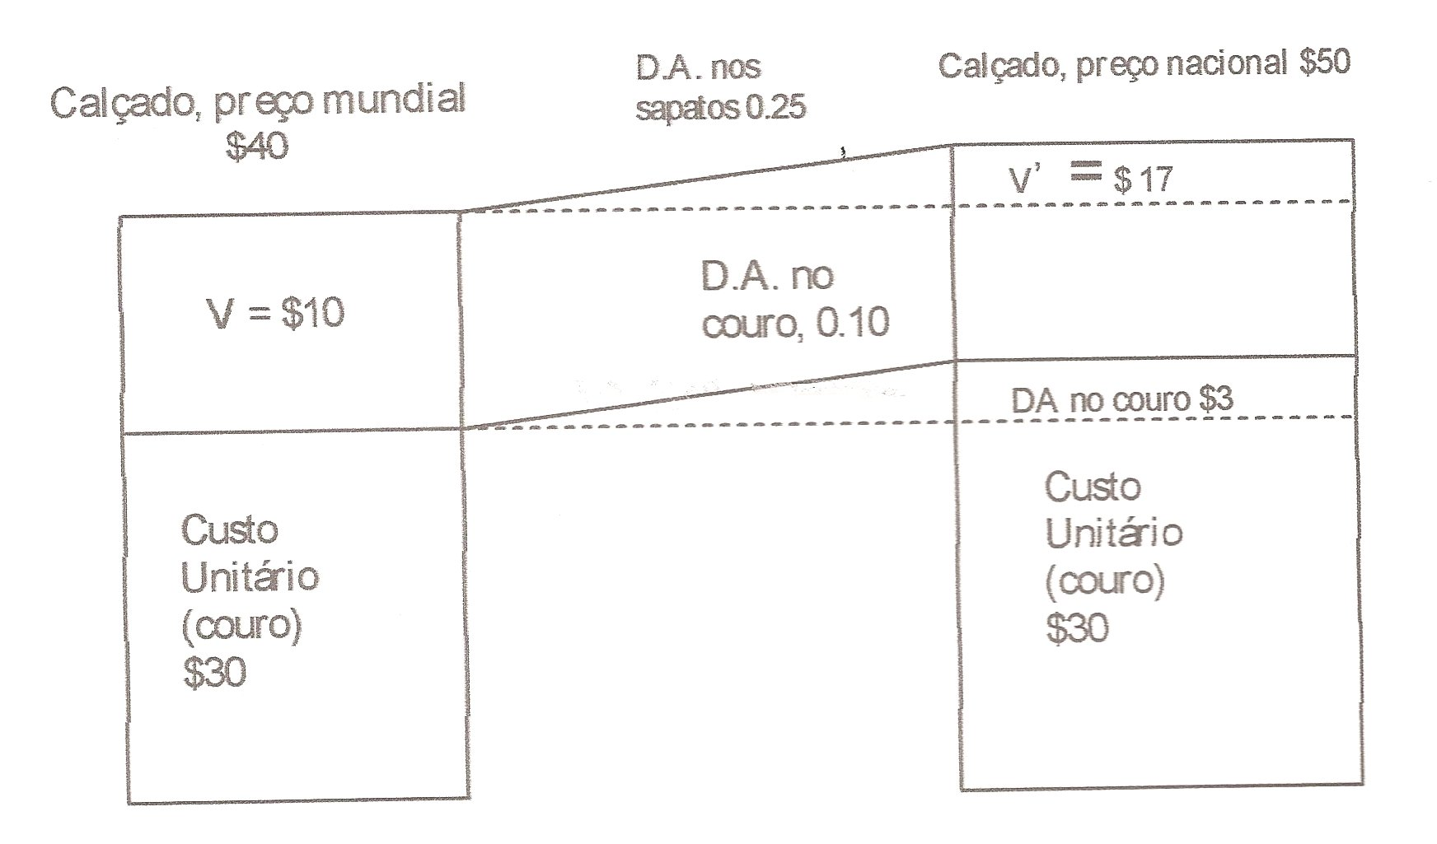
6.11. Taxa de proteção efetiva (cont.)

Slide 46
6.11. Taxa de proteção efetiva (cont.)
Notações:
t → Direito ad valorem que incide sobre o produto final X
t_{m} → Direito ad valorem que incide sobre o input importado utilizado para a fabricação do produto final X
α → Peso do preço do input importado no preço do produto final X
P → Preço do produto final X

Slide 47
6.11. Taxa de proteção efetiva (cont.)
V → Valor acrescentado nacional de X antes da aplicação de qualquer direito aduaneiro
V = P - αP = (1 - α)P
V’ → Valor acrescentado nacional de X depois da aplicação de direitos aduaneiros sobre o input importado e sobre o produto final X
V’ = (1 + t)P – α (1 + t_{m})P
e → Taxa de proteção efectiva
e = (V’ – V)/V

Slide 48
6.11. Taxa de proteção efetiva (cont.)
Um input importado
e = [(1 + t)P – α (1 + t_{m})P - (1 - α)P]/[(1 - α)P]
e = [(1 + t) – α (1 + t_{m}) - (1 - α)]/(1 - α)
e = (1 + t – α - αt_{m} - 1 + α)/(1 - α)
e = (t - αt_{m})/(1 - α)
m inputs importados
e = [t – (α₁t₁ + α₂t₂ + ... + α_{m}t_{m})]/[1 – (α₁ +α₂ + ... + α_{m})]

Slide 49
6.11. Taxa de proteção efetiva (cont.)
e = (t - αt_{m})/(1 - α)
1 – Se t = t_{m} então e = t → A taxa de proteção efetiva é igual à taxa de proteção nominal
2 – Se t > t_{m} então e > t → A taxa de proteção efetiva é maior que a taxa de proteção nominal
3 – Se t_{m} > t então e < t → A taxa de proteção efetiva é menor que a taxa de proteção nominal
4 – Se αt_{m} > t então e < 0 → A taxa de proteção efetiva é negativa

Slide 50
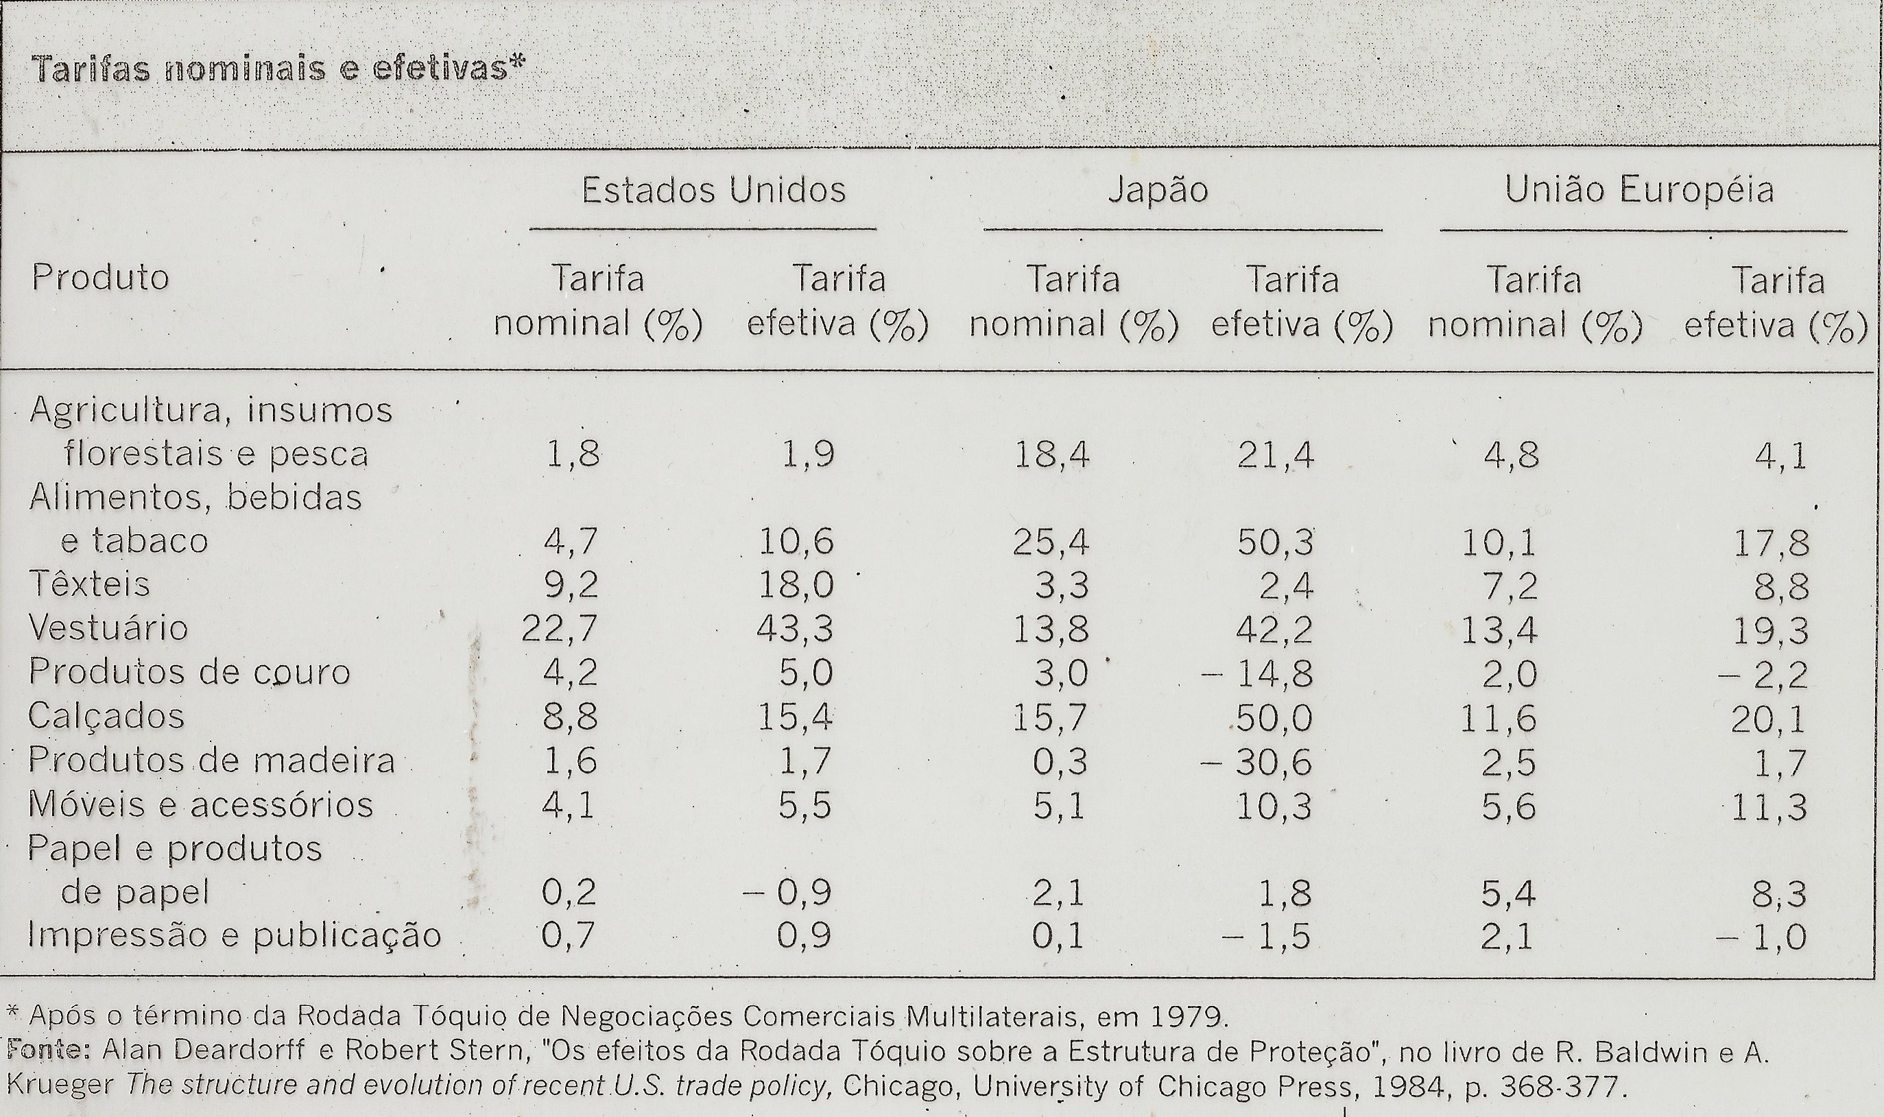
6.11. Taxa de proteção efetiva (cont.)

Slide 51
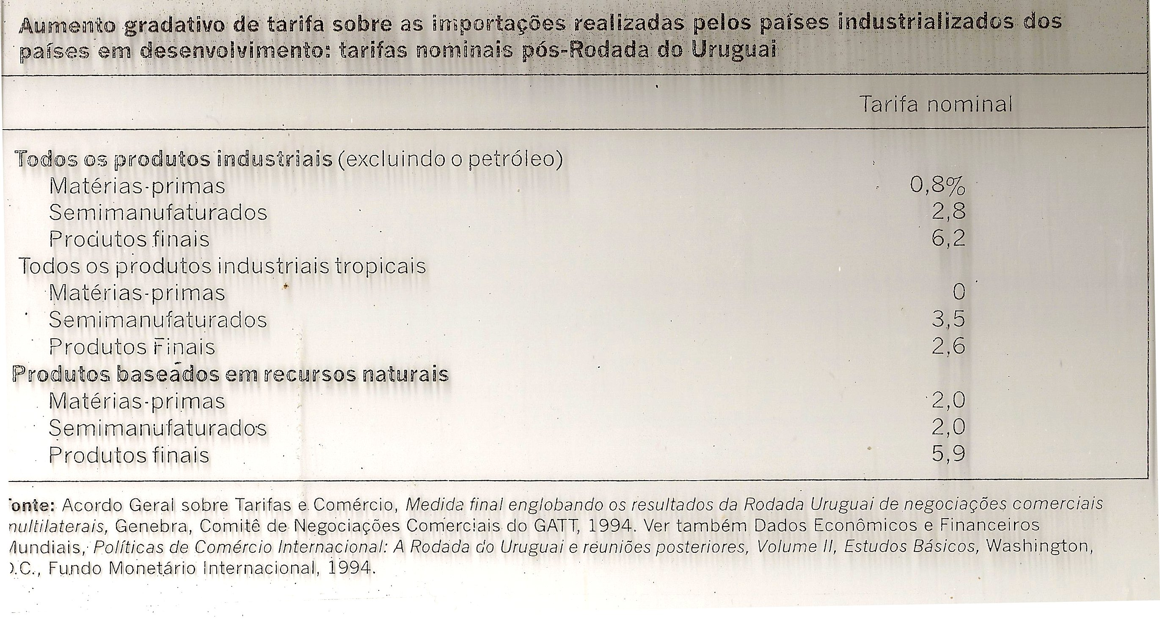
6.11. Taxa de proteção efetiva (cont.)

Slide 52
6.11. Taxa de proteção efetiva (cont.)
Implicação do escalonamento dos direitos aduaneiros: o caso do chocolate
UE aplica:
0% na importação de semente de cacau
9% na pasta de cacau
30% no chocolate acabado
Ora, os PED são responsáveis por 90% da semente de cacau mundial; 44 % do licor de cacau e apenas 29% do cacau em pó. A Alemanha é o maior exportador de cacau processado

Slide 53
6.12. Argumentos a favor da utilização de instrumentos de política comercial
Ganho nos termos de troca (país grande)
Correção do dumping (direitos antidumping)
Indústria nascente
Extração de renda ao monopolista estrangeiro (ver supra modelo do Brander & Spencer, 1981)
Subsídio a sectores tecnologicamente intensivos-política intervencionista estratégica

Slide 54
6.12. Argumentos a favor da utilização de instrumentos de política comercial (cont.)
Dumping = a venda de produtos nos mercados externos a preços inferiores ao “valor normal”
Valor normal - Preço de venda na exportação = Margem de dumping

Slide 55
6.12. Argumentos a favor da utilização de instrumentos de política comercial (cont.)
O dumping é prejudicial?
Positivo: ex. discriminação de preços
Negativo: ex: predação-afastar os
concorrentes com base
descida dos preços
exclusão- ganhar mercado
para explorar economias de
escala

Slide 56
6.12. Argumentos a favor da utilização de instrumentos de política comercial (cont.)
Dificuldades
Comparabilidade
Entre preços internos e externos
Entre produtos similares (homogéneos vs. diferenciação)
Aferição do prejuízo no país importador

Slide 57
6.12. Argumentos a favor da utilização de instrumentos de política comercial (cont.)
Indústria nascente-factores a explorar no longo prazo
Economias de escala internas
Economias de aprendizagem
Economias de escala externas

Slide 58
6.12. Argumentos a favor da utilização de instrumentos de política comercial (cont.)
Curva de aprendizagem
custo médio = F (produção acumulada da indústria de um país até ao presente):
AC
AC_{Swiss}
AC_{Thail}
Cumulative output

Slide 59
6.12. Argumentos a favor da utilização de instrumentos de política comercial (cont.)
Abertura ao comércio e perda de bem-estar
D_{Tail}
D_{M}
P = AC
AC₀
1
AC₁ = P₁
AC₂ = P₂
2
3
AC₃ = P₃
AC_{Suíça}
AC_{Tail}
Q₂
Q₁
Q₃

Slide 60
6.12. Argumentos a favor da utilização de instrumentos de política comercial (cont.)

Slide 61
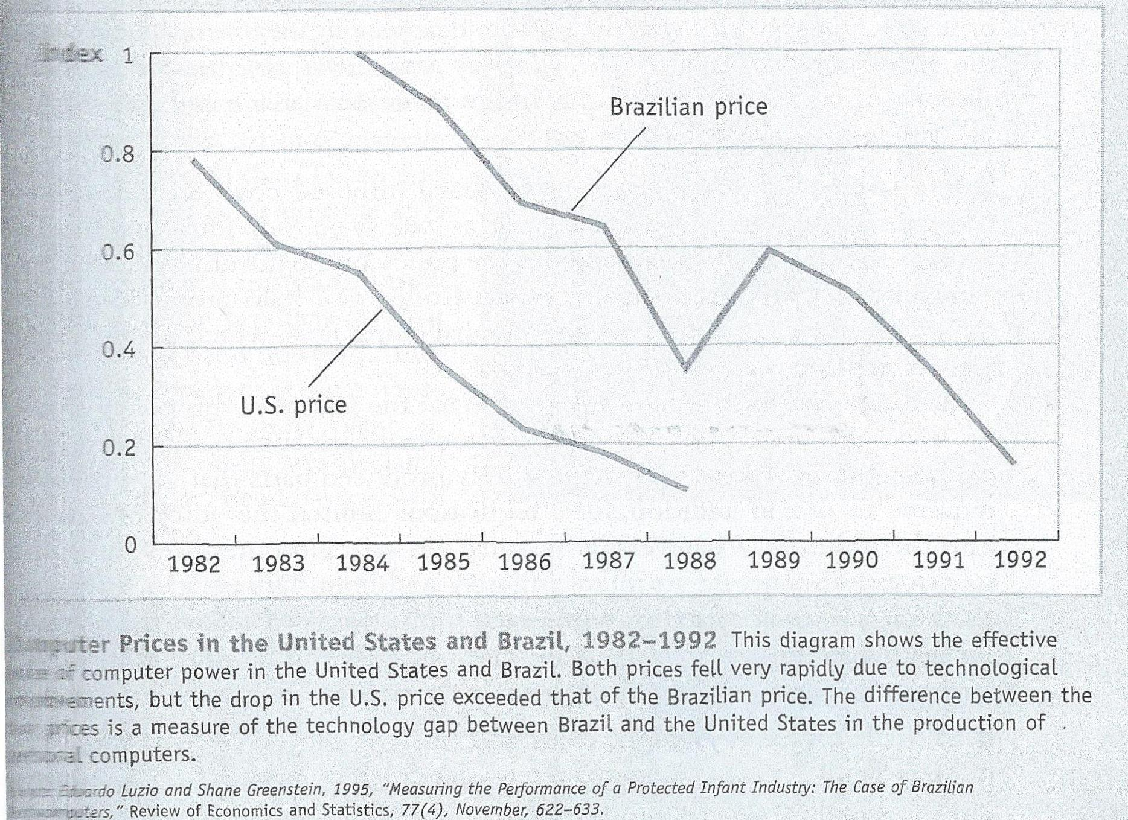
6.12. Argumentos a favor da utilização de instrumentos de política comercial (cont.)

Slide 62
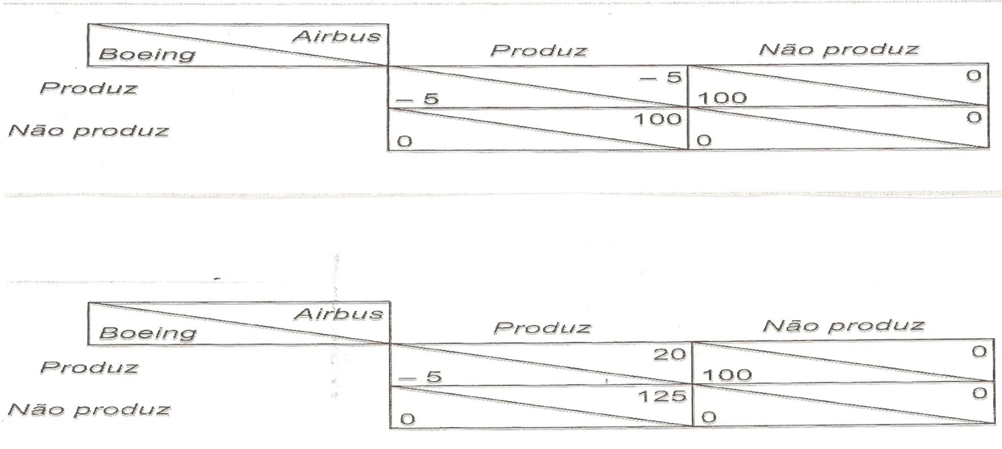
6.12. Argumentos a favor da utilização de instrumentos de política comercial (cont.)
Política comercial/industrial estratégica

Slide 63
6.12. Argumentos a favor da utilização de instrumentos de política comercial (cont.)

